Slide 1






概率论与数理统计

Slide 2
第9讲 二维连续型随机变量
教学目的：理解二维连续型随机变量的概念，掌握密度函数性质和求边缘函数、判断独立性的方法
教学重点：分布密度和分布函数的性质
教学难点：边缘分布和分布函数的求解

Slide 3

一 二维连续型随机变量的概念
定义1 设(X, Y) 为2-rv，若存在非负函数 f (x, y)，
使得
2c-rv
则称 (X, Y) 为二维连续型随机变量.
称f(x, y) 为(X, Y)的概率密度函数，或(X, Y) 的联
合概率密度函数，或 X 和 Y的联合概率密度函数.
J-pdf

Slide 4

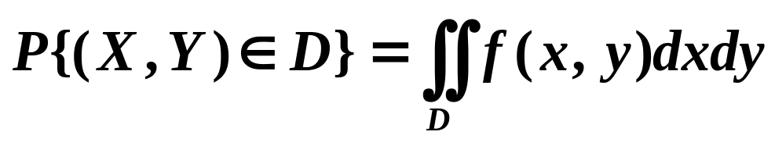
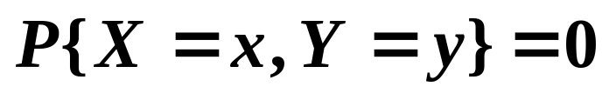
联合概率密度函数的基本性质
非负性 f(x, y) ≥ 0
性质是决定性的
正则性
由联合概率密度函数求事件的概率
特别地，

Slide 5
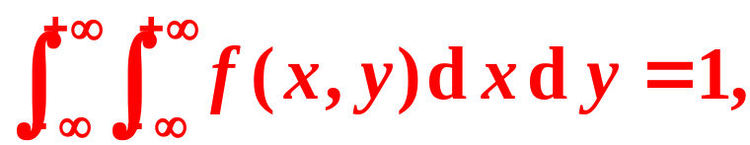
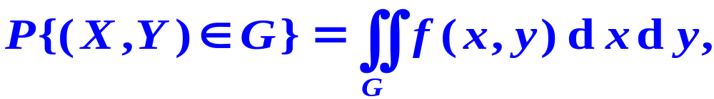
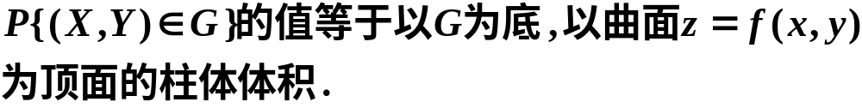
说明
表示介于 f (x, y)和 xoy 平面之间的空间区域的全部体积等于1.

Slide 6
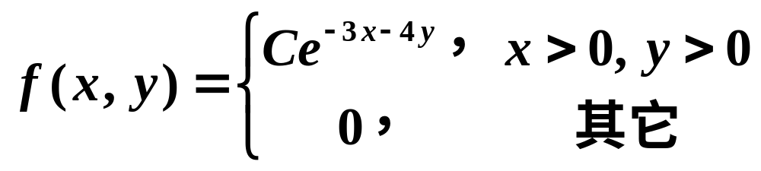
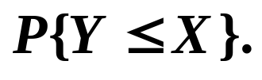
例1 设（X, Y）的J-pdf 为
（1）常数C；
求
（2）分布函数；
（3）

Slide 7
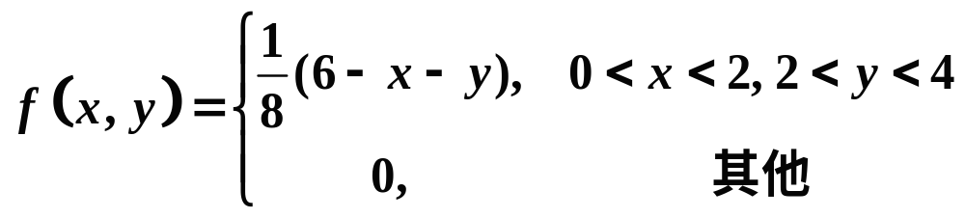
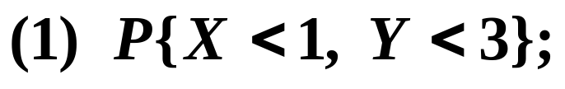
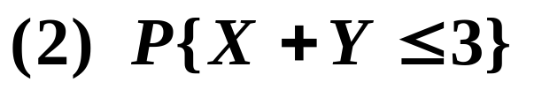
例2 设(X, Y)的J-pdf为
y
4
3
2
求
0 1 2 3
x

Slide 8

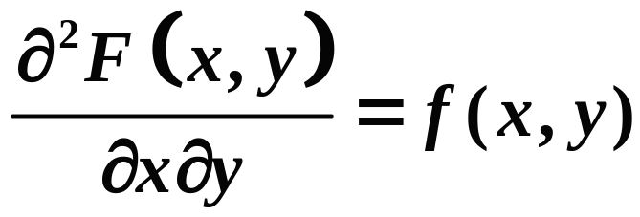
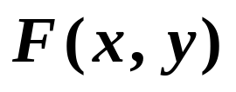
联合密度函数与联合分布函数
（在 f (x,y)的连续点处）
(或使得 二阶混合偏导连续的点处)

Slide 9



二维均匀分布
常用的二维连续型分布
(X, Y) 服从 D 上的均匀分布 ((X, Y) ∼U (D)),
(X, Y) 服从参数为 二维正态分布，
二维正态分布
二维标准正态分布

Slide 10
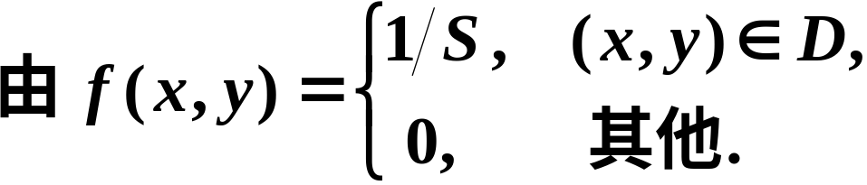



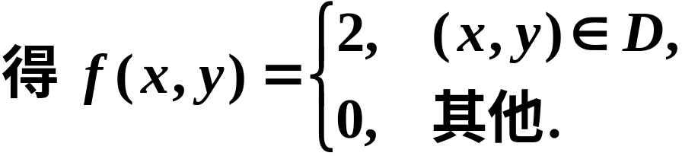



例3 已知随机变量 ( X , Y ) 在 D上服从均匀分布,
试求( X , Y )的分布密度, 其中D为x 轴,y 轴及直线
y = x+1 所围成的三角形区域 .
解

Slide 11


二 二维连续型随机变量的边缘分布
联合分布可完全确定边缘分布
边缘分布函数可由联合分布函数确定
F_{X} (x) = F(x, +∞)
F(x, y)
F_{Y} (y) = F(+∞, y)
边缘密度函数可由联合密度函数确定
f (x, y)

Slide 12
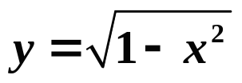
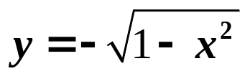
例4 设(X, Y)~U(D), D={(x, y), x²+y²≤1},
求(X, Y)的M-pdf.
y
二维正态分布的边缘分布
是一维正态分布:
-1
0
1
x
若 (X, Y) ∼
则

Slide 13
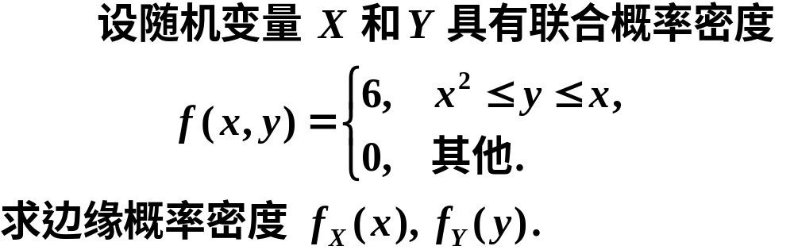








例5
解

Slide 14


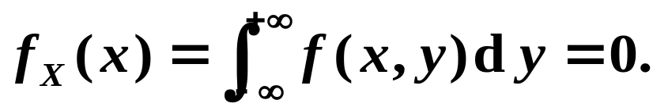


Slide 15


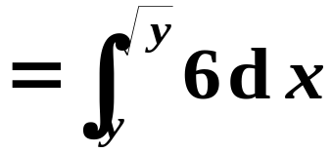

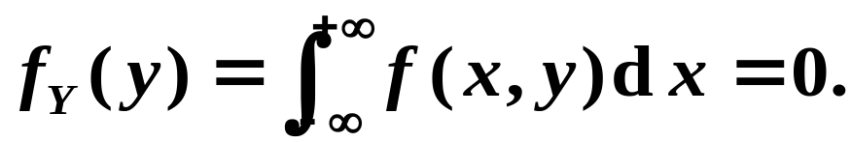

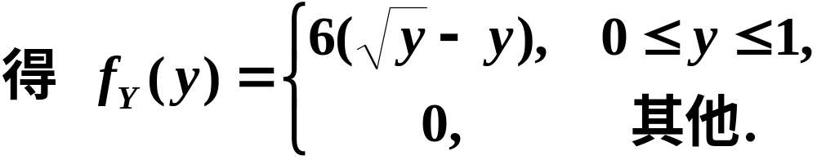

Slide 16
三 连续型随机变量的独立性
（以两个为例）
Mutually independent
定义2 称 X 和Y 是相互独立的，
若对一切x, y,
F(x, y) = F_{X}(x) F_{Y}(y)
注 X 与Y相互独立的本质:

Slide 17
随机变量相互独立的等价条件
连续型
X 和Y 相互独立
f (x, y)=f_{X}(x) f_{Y}(y)
（在f (x, y)，f_{X}(x)，f_{Y}(y)的一切连续点处）

Slide 18
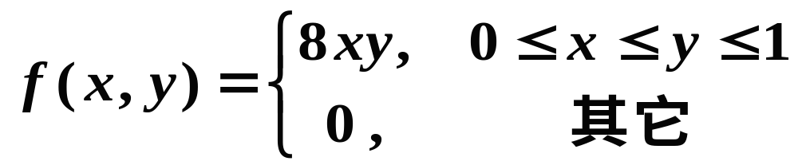
例6 设 (X, Y) 的pdf 为
问 X 与Y 是否相互独立？
例7 若 (X, Y) ~ N ( ), 则
X与Y 独立的充要条件是 ρ = 0.
注 当X 与Y相互独立时,边缘分布可唯一决定联合分布．
例8 设某种货物的需求量 X 与供应量 Y 都在(0, a)上服从均匀分布，且两者相互独立，求缺货的概率.

Slide 19
小结
1. 理解二维连续型随机变量的概念，
2. 掌握密度函数性质和求边缘函数、判断独立性的方法
3. 掌握分布密度和分布函数的性质及计算
作业：P60--12,13,14,15,19

